Slide 1
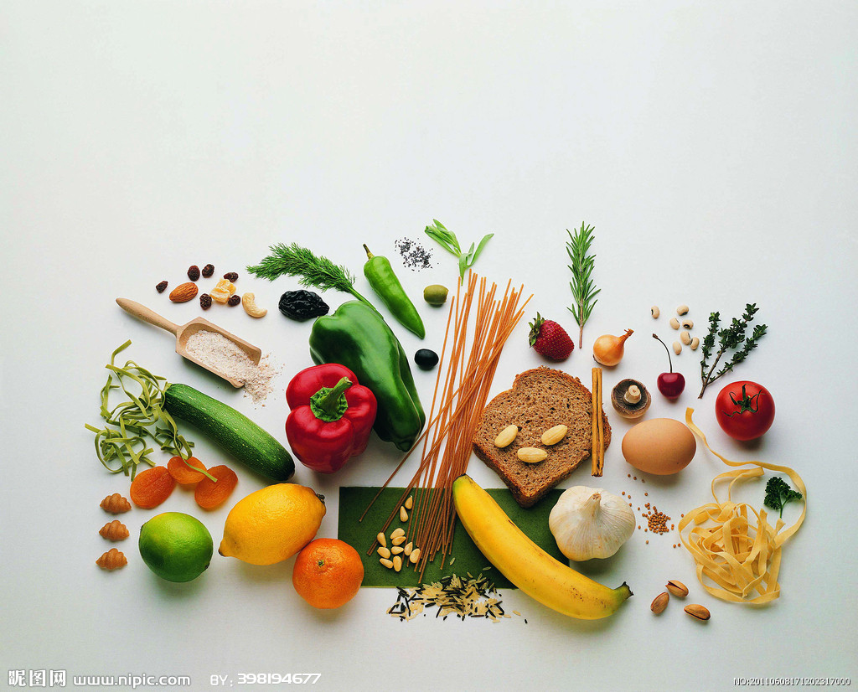
食物與營養素

Slide 2
六大食物分類名稱:
五榖根莖類
蛋豆魚肉類
油、糖、鹽類
蔬菜類
水果類
奶類

Slide 3
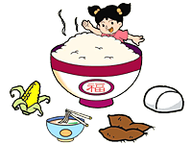
(一)五榖根莖類
吃的份量： 吃最多
主要功能： 熱量主要來源
營養素： 醣類、植物性蛋白質、維生素B群
食物來源： 飯、麵、麥片、玉米；蕃薯、芋頭等根莖類；麵包、吐司、饅頭等。

Slide 4
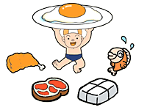
(二)蛋豆魚肉類
吃的份量： 吃適量
主要功能： 建構身體組織，維持正常新陳代謝，增強免疫力
營養素： 優質蛋白質、維生素B群、礦物質
食物來源： 海鮮、家禽、各式肉類及其製品、蛋、豆類及其製品。

Slide 5
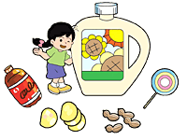
(三)油、糖、鹽類
吃的份量：吃最少
主要功能： 油脂類：維持正常生理代謝。 糖類：提供即時熱量。 鹽類：維持體內水分平衡。
食物來源： 植物性油脂：沙拉油、 橄欖油、 花生、 開心果等。 動物性油脂：牛油、豬油等。 糖類：糖果、 含糖飲料、 甜點，和調味加的糖等。 鹽類：食鹽、胡椒鹽等。

Slide 6
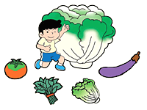
(四)蔬菜類
吃的份量： 多吃些
主要功能： 預防便秘
營養素： 纖維、維生素、礦物質、抗氧化物質
食物來源： 各種綠色蔬菜，白色蔬菜、黃色紫色蔬菜， 如：蕃茄、茄子、瓜類、筍類等。

Slide 7
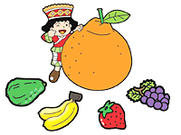
(五)水果類
吃的份量： 多吃些
主要功能： 維持細胞健康，代謝正常，增強抵抗力
營養素： 纖維、維生素、礦物質、抗氧化物質
食物來源： 芭樂、柳丁、柑橘、香蕉、木瓜、芒果、小蕃茄、柚子等。

Slide 8
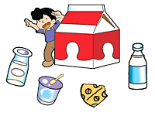
(六)奶類
吃的份量： 吃適量
主要功能： 保持骨頭，牙齒健康堅固，儲存骨本，有效預防骨質疏鬆症，骨折
營養素： 鈣質、維生素B2、維生素D
食物來源： 鮮奶、保久乳、奶粉、優酪乳、起司等。

Slide 9
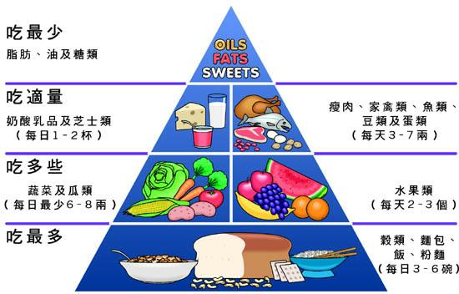
食物金字塔

Slide 10
餐前準備
收拾桌上的課業用品拭擦桌面。
洗手五步驟
靜靜地入席
取餐的禮儀

Slide 11
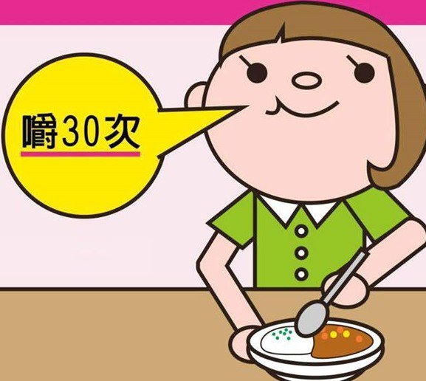
用 餐 中
進餐前的感謝
保持良好的進餐姿勢
保持愉快的心情細嚼慢嚥
留心飯菜外溢
不偏食，樣樣都要吃

Slide 12
餐 後
餐具的收拾與整理
餐後的衛生
餐後的休息

Slide 13
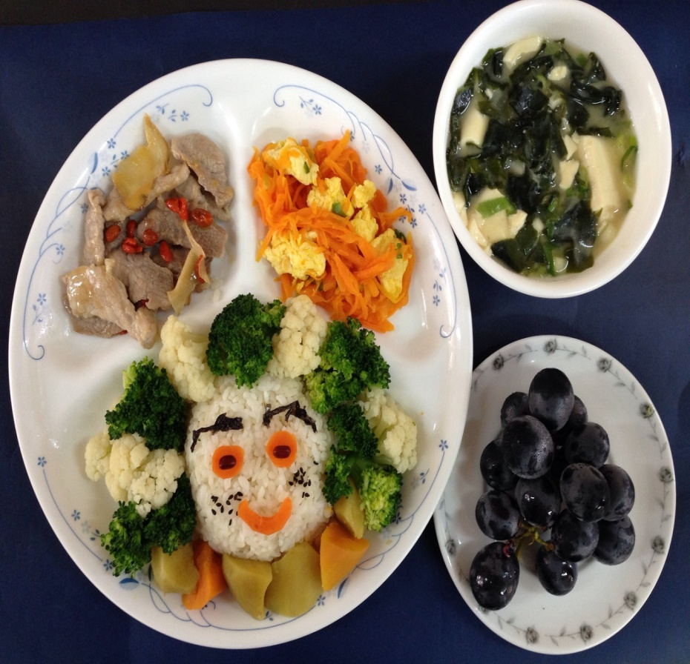
祝大家用餐愉快

